Slide 1
«Этот славный день Победы!»
муниципальное казенное дошкольное образовательное учреждение города Новосибирска «Детский сад № 465 комбинированного вида «Золушка»

Slide 2
Участники проекта
дети всех возрастных групп;
педагоги;
родители воспитанников;
Срок реализации проекта: апрель – май 2011 года.

Slide 3
Цель проекта:
Воспитание патриотизма у старших дошкольников, чувства гордости за подвиг нашего народа в Великой Отечественной войне.

Slide 4
Задачи проекта:
Дать представление о значении победы нашего народа в Великой Отечественной войне; познакомить с историческими фактами военных лет;
Обогащать и развивать словарный запас детей, познакомить с произведениями художественной литературы и музыки военных лет; — проводить работу с родителями, привлекая их к патриотическому воспитанию в семье;
Осуществлять работу по патриотическому воспитанию дошкольников, формировать гражданскую позицию, чувство любви к Родине;
Сохранять трепетное отношение к празднику Победы, уважение к заслугам и подвигам воинов Великой Отечественной войны.

Slide 5
Предполагаемый результат
Сохранение интереса к истории своей страны, к Великой Отечественной войне, осознанное проявление уважения к заслугам и подвигам воинов Великой Отечественной войны.
Осознание родителями важности патриотического воспитания дошкольников.

Slide 6
1 этап. Выбор темы
Изучив интересы детей по данной теме, мы наполнили среду различными энциклопедиями, фотоальбомами, открытками, картами для поддержания детского интереса.
Совместно с детьми обсудили примерные проекты по нашей теме:
- Оружие войны
- Новосибирцы труженики тыла
- Музей предметов военного быта
- История9-ой Гвардейской Дивизии
- Песни военных лет
- Военная техника
- Техника военных лет
- Форма военных лет
- Новосибирцы герои войны
- Полководцы победы
- Дети герои войны
- Помощь животных в военные годы

Slide 7
Возможные проекты:
- Изготовление карты военных действий 9-ой Гвардейской Дивизии
- История нашей улицы
- Фоторепортаж «Бульвар Победы»
- Альбом «История нашей улицы»
- Выставка макетов военной техники
- Альбом, газета «Дети – герои войны»
- Альбом «Новосибирцы герои войны»
Выставка рисунков
Праздничный концерт «Славный праздник День Победы»

Slide 8
2 этап. Сбор сведений
На этом этапе нашей задачей было не только определить цели по разным направлениям развития детей и выделить образовательные задачи, но и организовать развивающую среду таким образом, чтобы она провоцировала детей на самостоятельный поиск информации и отражение ее в разнообразной деятельности (зарисовки, рисунки, схемы, рассказы, высказывания, книжки, модели, фотографии и др.).
Совместно с детьми определили возможные источники информации: научно – популярная литература, экскурсии, просмотр видеофильмов, собственные исследования детей и т.д.
Источники информации:
Образовательные путешествия:
В ИЭЛ – школьный музей (экскурсоводы дети старших классов), Аллея Памяти.
Речной колледж – музей боевой славы
Бульвар победы – Стелла посвящённая 9-ой Гвардейской Дивизии, памятники боевой технике.

Slide 9
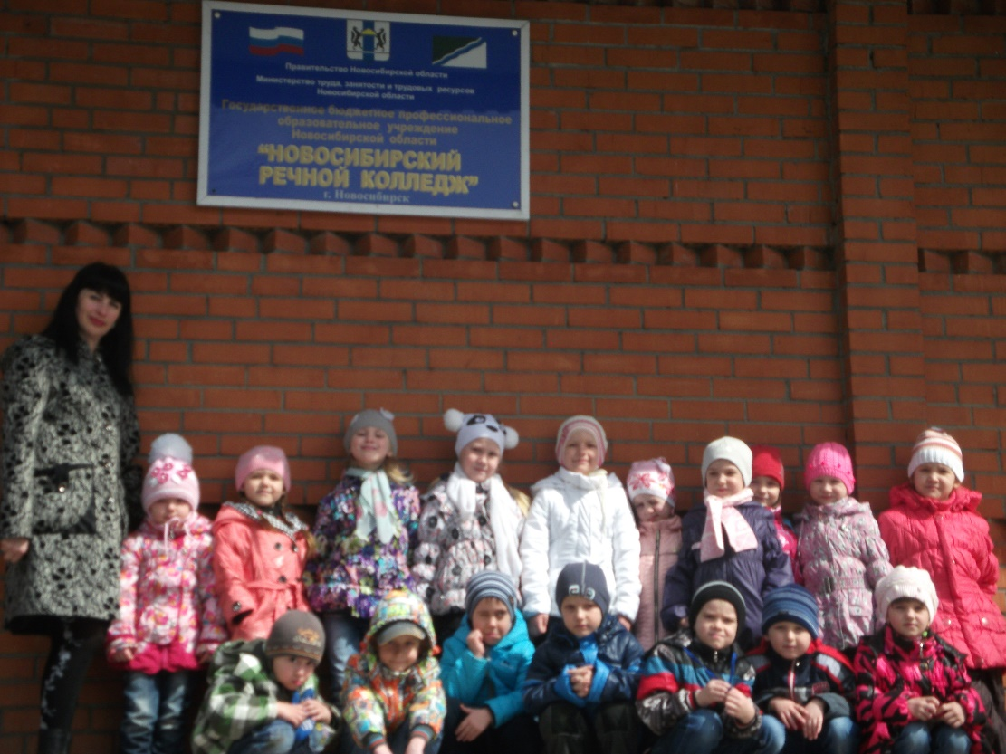
Экскурсия в Музей боевой славы Речного колледжа

Slide 10
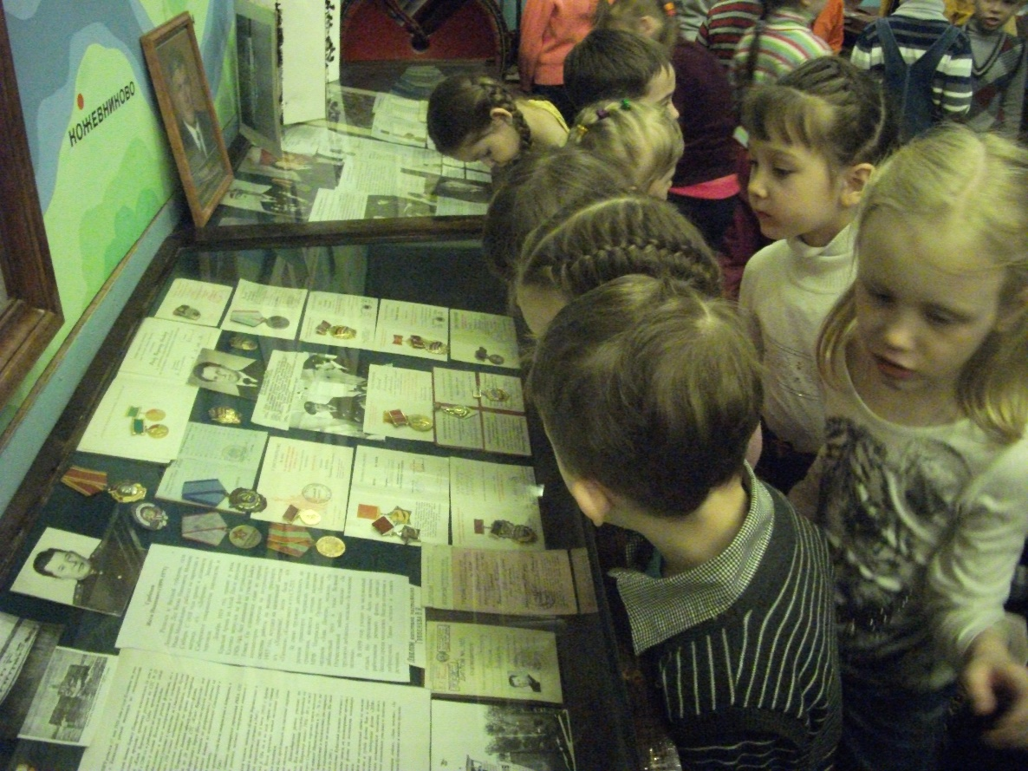
Экскурсия в Музей боевой славы Речного колледжа

Slide 11
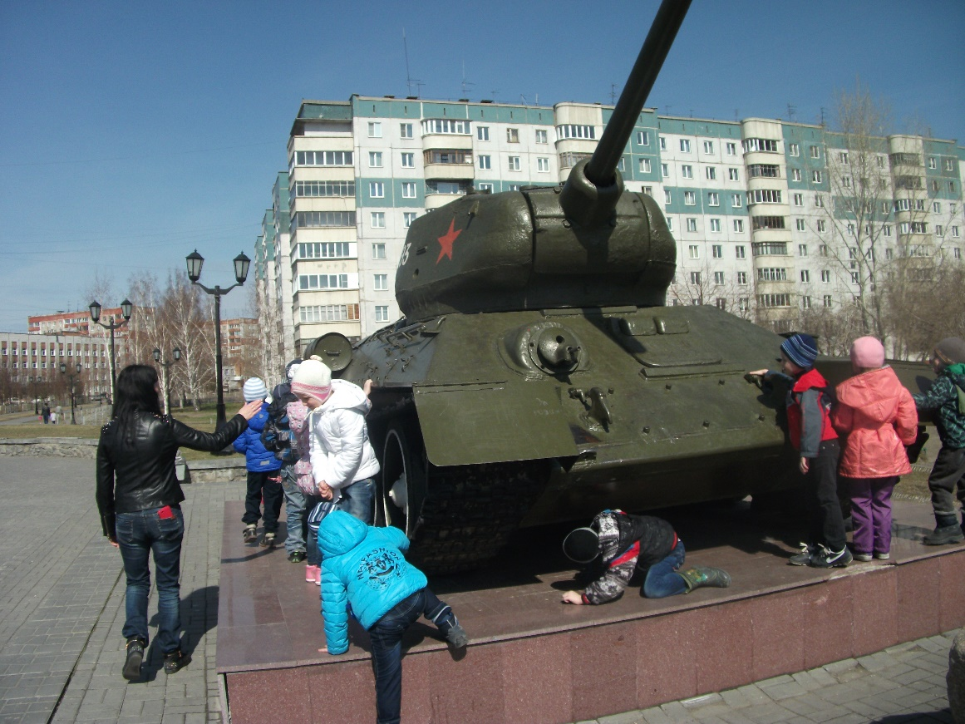
Экскурсия на бульвар Победы

Slide 12
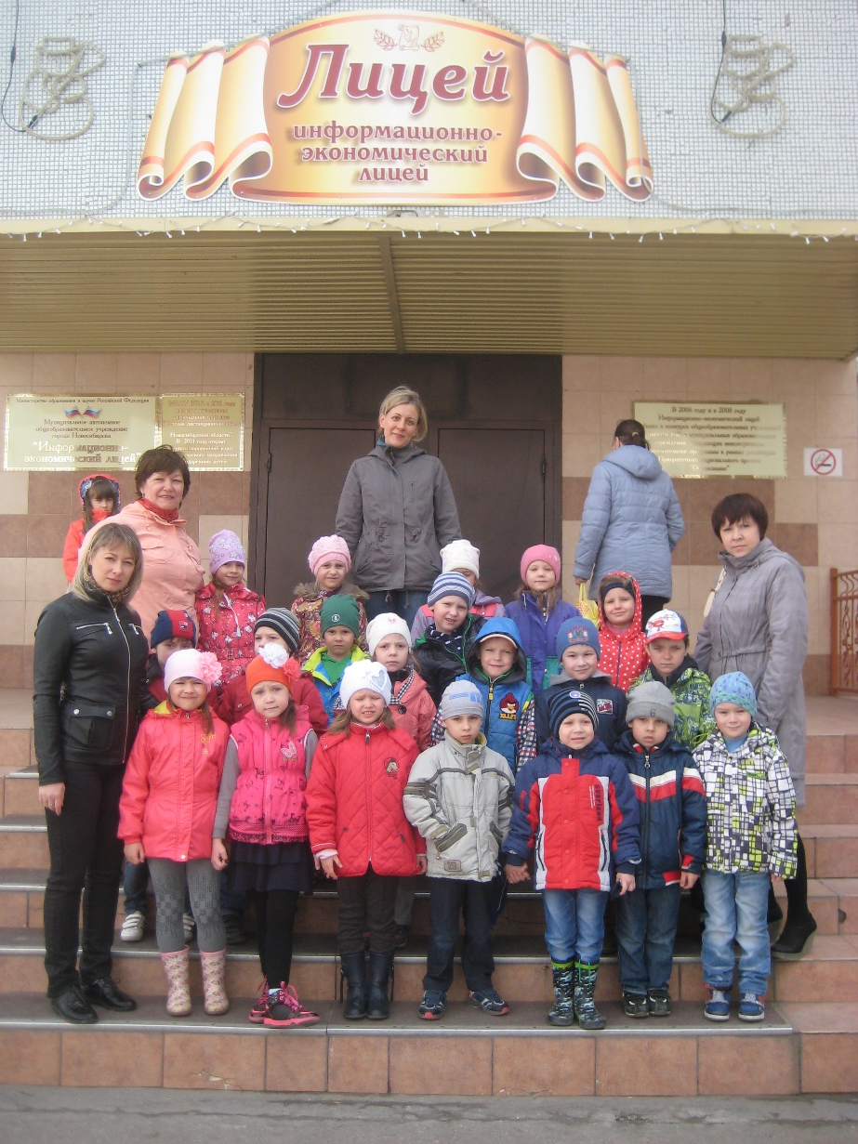
Экскурсия в ИЭЛ «Аллея памяти»

Slide 13
3 этап. Реализация проектов
План мероприятий по реализации проекта «Этот славный День Победы»
Срок проведения | Тема мероприятия | Группа | Ответственные
Апрель | Изготовление газеты «Победители» | 1 группа | Ятченко Н.П., Приходько Н.Е.
Апрель | Участие в акции «Посади дерево» | Все группы | Наприенко Т.Н.
20.04 – 8.05 | Праздничный календарь «До Дня Победы осталось …» | 8 группа | Шкатова С.Г.
13.04 – 30.04 | Акция «Солдаты Победы» | Все группы | Федорова Т.Ю.
Апрель | Акция «Георгиевская ленточка» | Старшие, подготовительные группы | Томилова Д.В.
20.04 – 30.04 | Выставка семейных работ | Все группы | Савельева А.Ю., Глущенко О.И.
20.04 – 30.04 | Выставка групповых проектов | Все группы | Савельева А.Ю., Глущенко О.И.
27.04, 28.04 | Экскурсии в ИЭЛ | 10,11,12,9,3 группы | Сизикова Т.Г., Томилова Д.В.
28.04 | Экскурсия в музей боевой славы Речного колледжа | 5,8 группы | Шкатова С.Г.
30.04 | Экскурсия на бульвар Победы | 5,8,12 группы | Шкатова С.Г.
Апрель | Групповые тематические проекты | Все группы | Шкатова С.Г., Федорова Т.Ю.
5.05 – 6.05 | Праздничный концерт | Старшие, подготовительные группы | Шушнова Е.М., Осипенко С.А., Винокурова Г.В.
8.05 | Акция «Свеча памяти» | Педагоги | Федорова Т.Ю.

Slide 14
4 этап. Презентация проектов
Итоговые работы по каждому мини-проекту были собраны и представлены в виде экспозиции в холле детского сада, которую могли посетить дети других групп и родители. Авторы работ выступали в роли экскурсоводов.

Slide 15
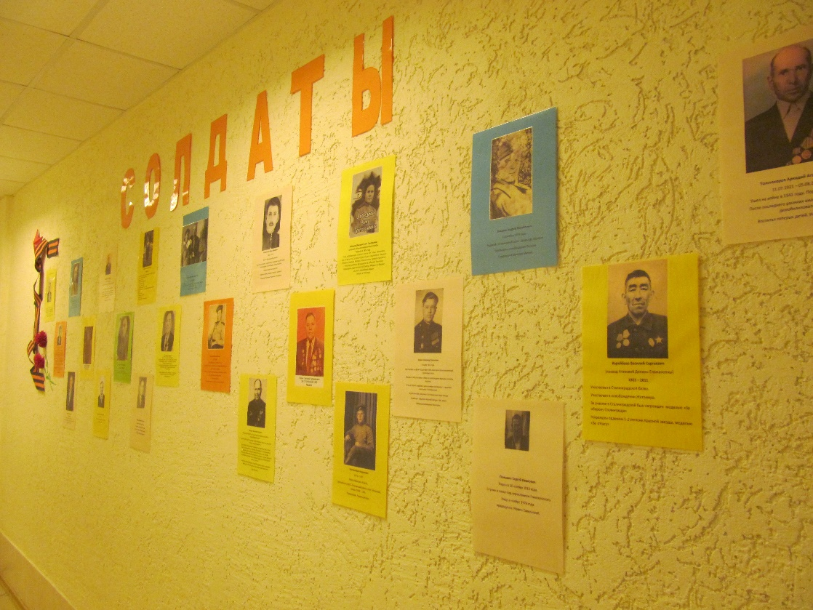
Акция «Солдаты Победы»

Slide 16
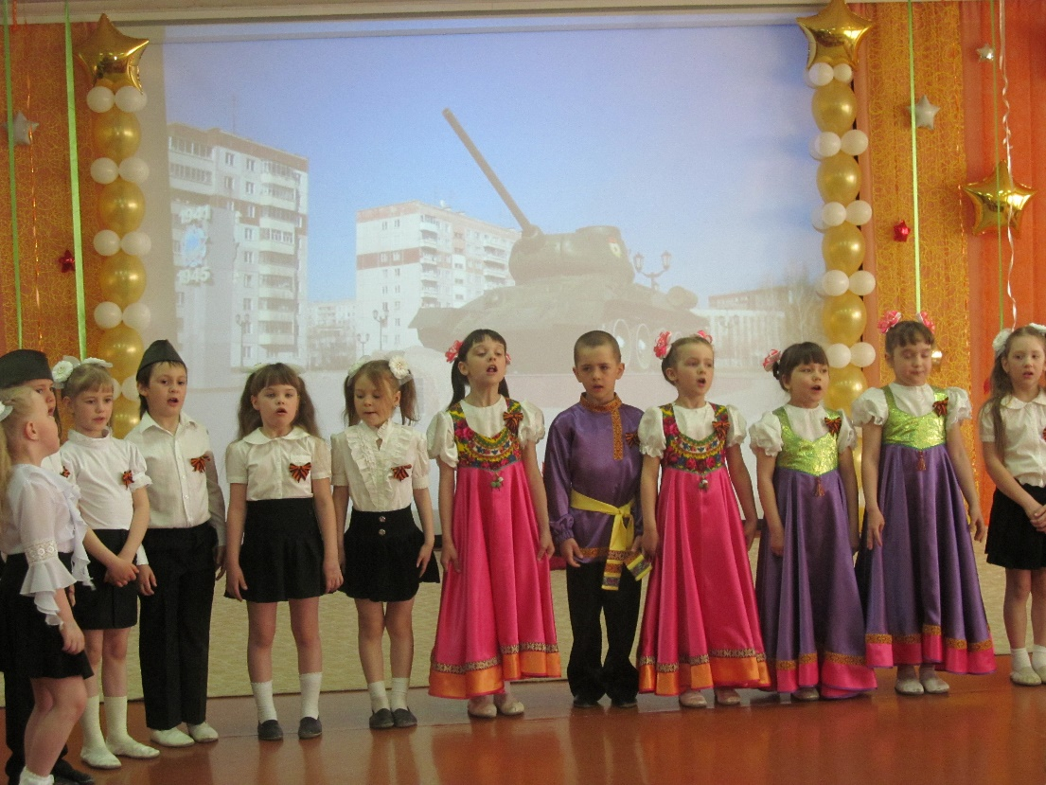
Акция «Георгиевская ленточка»

Slide 17
Акция «Фронтовые письма»

Slide 18
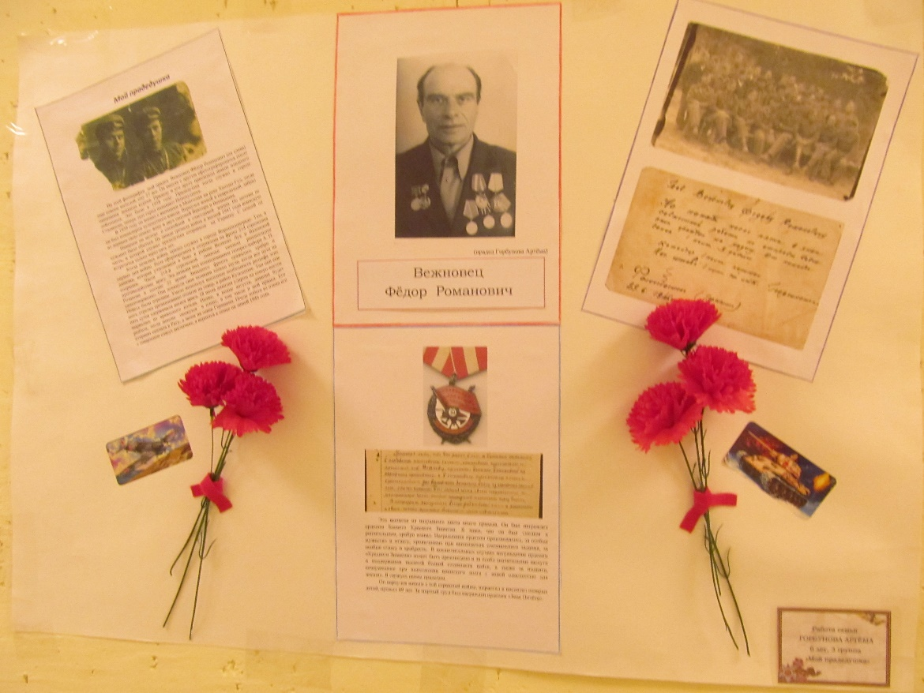
Семейные фотогазеты

Slide 19
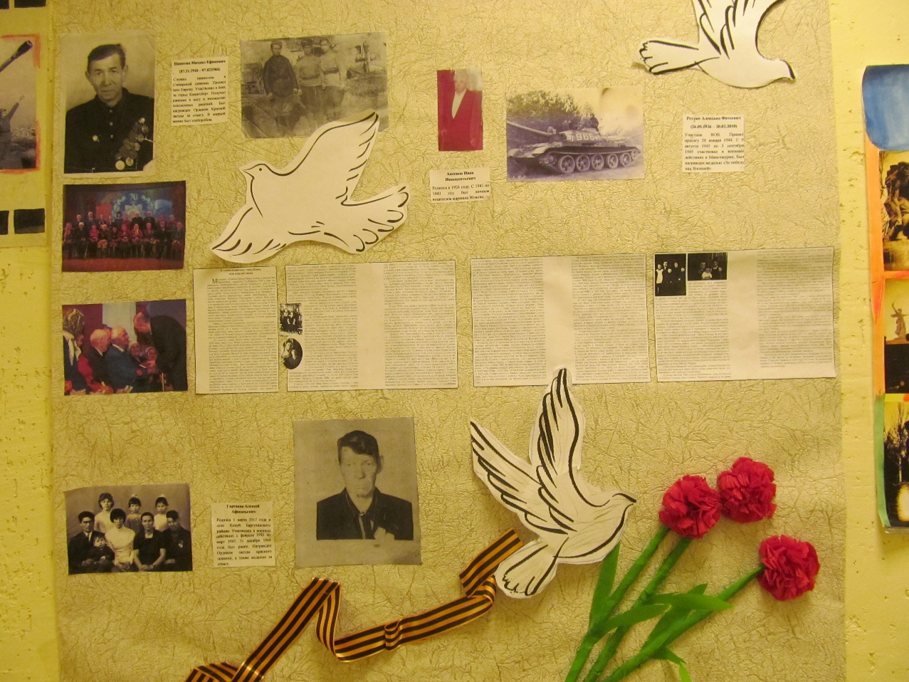
Семейные фотогазеты

Slide 20
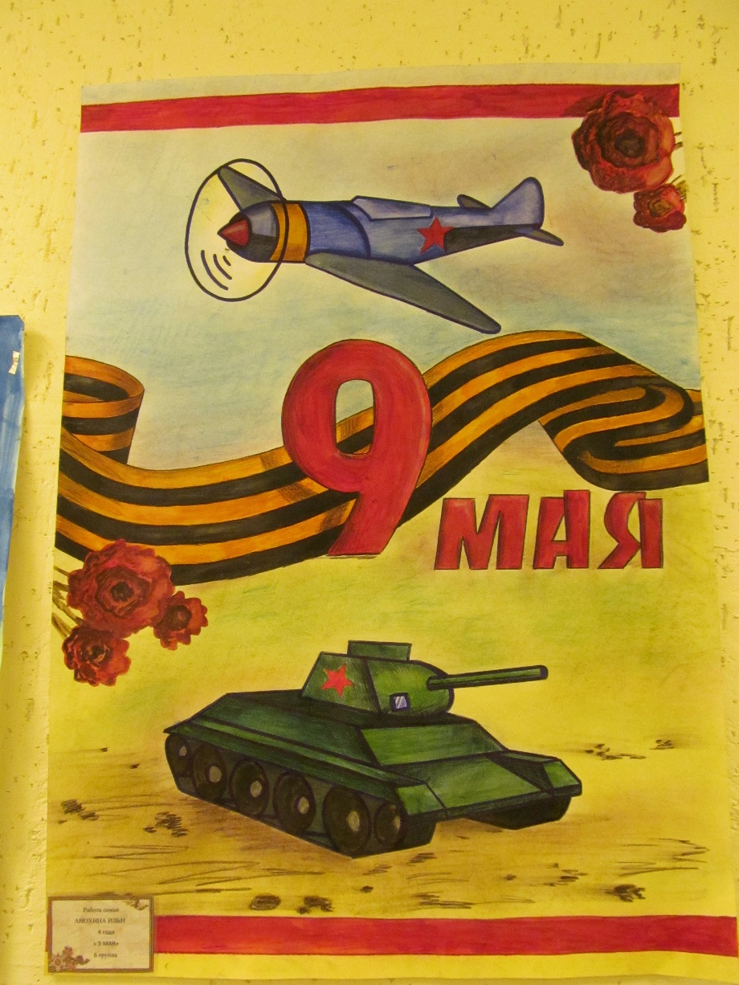
Семейные газеты

Slide 21
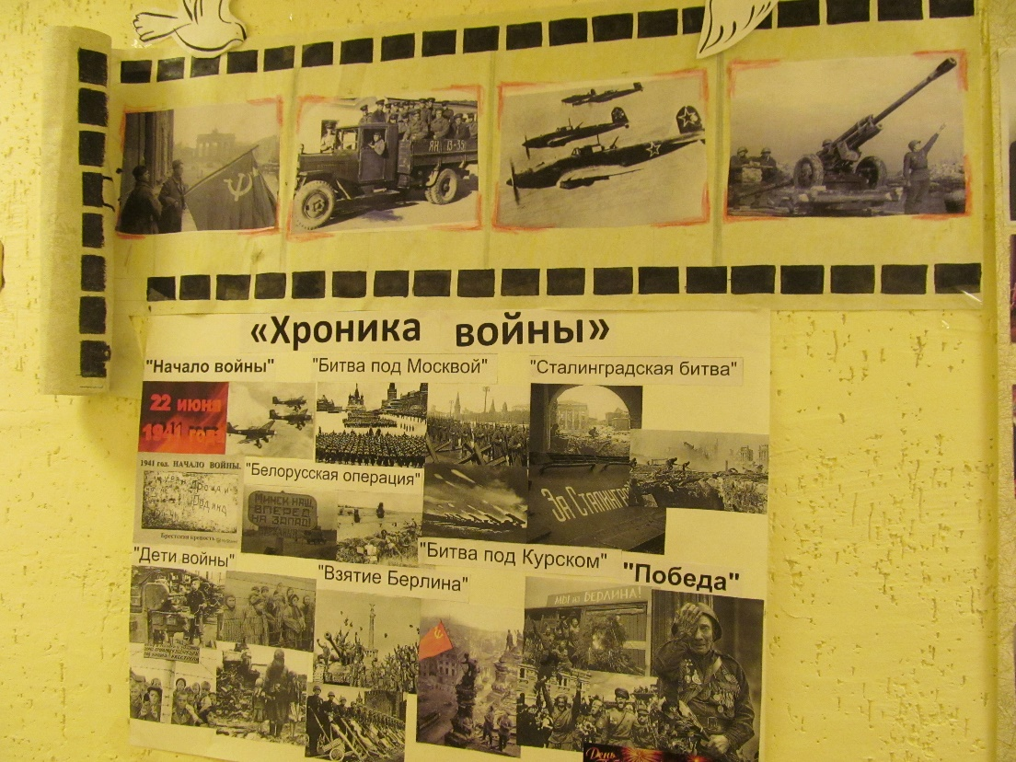
Семейные газеты

Slide 22
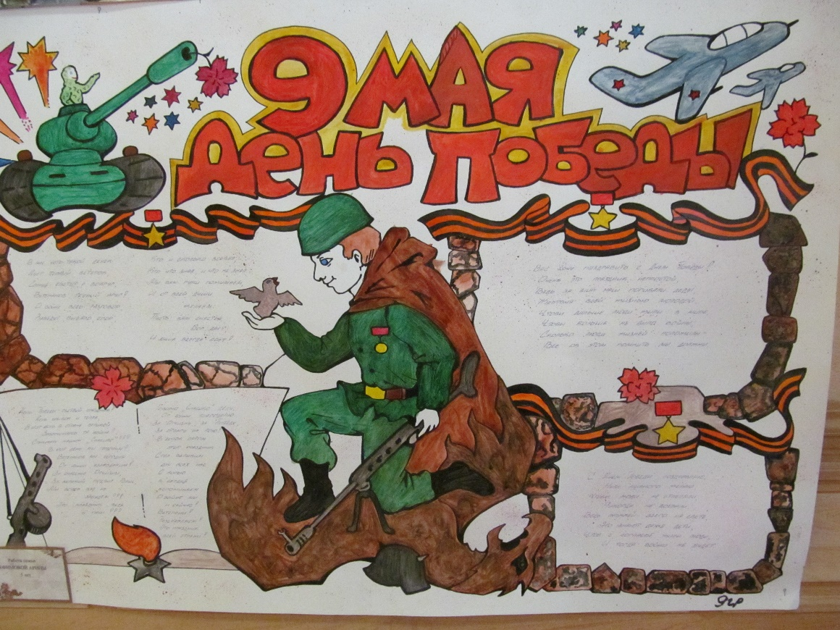
Групповые тематические газеты

Slide 23
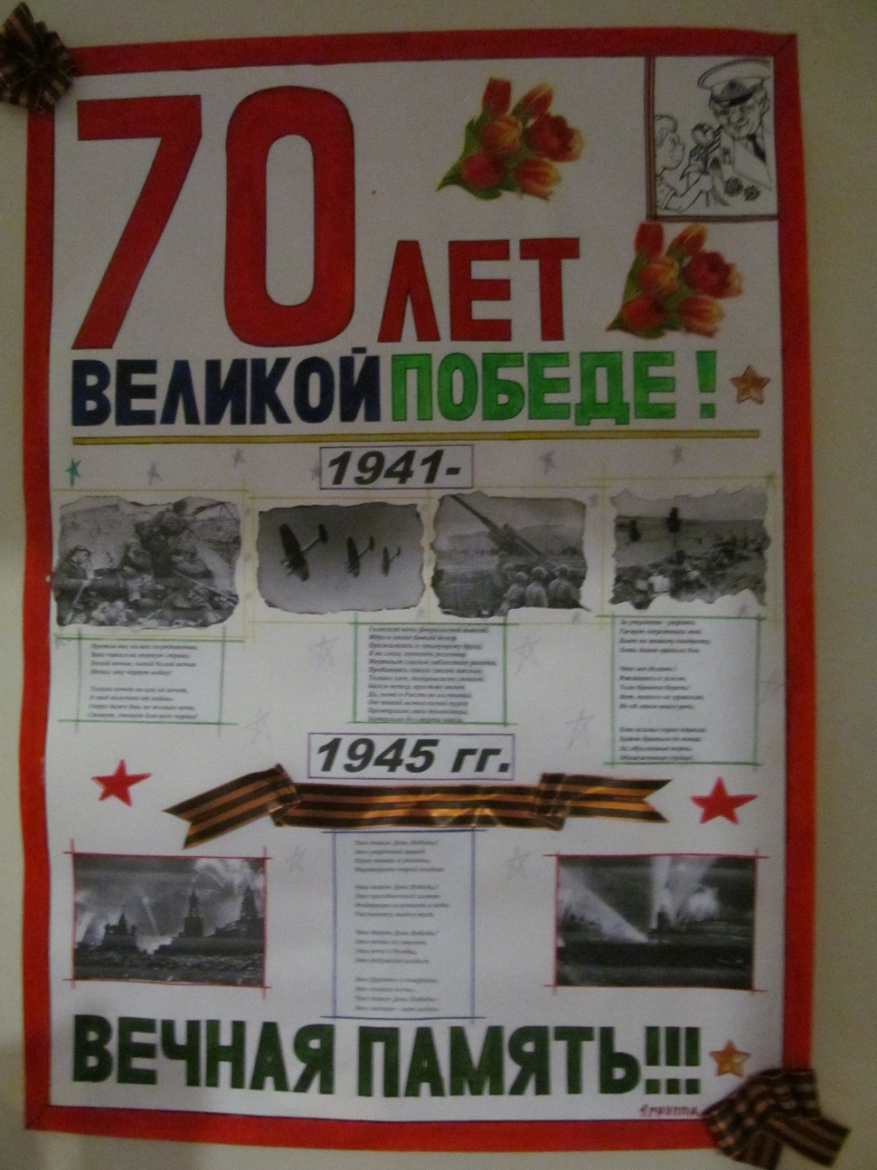
Групповые тематические газеты

Slide 24
Групповые тематические газеты

Slide 25
Групповые тематические проекты

Slide 26
Праздничный календарь «До Дня победы осталось …»

Slide 27
Тематический проект «Карта военных действий 9-ой Гвардейской Дивизии»

Slide 28
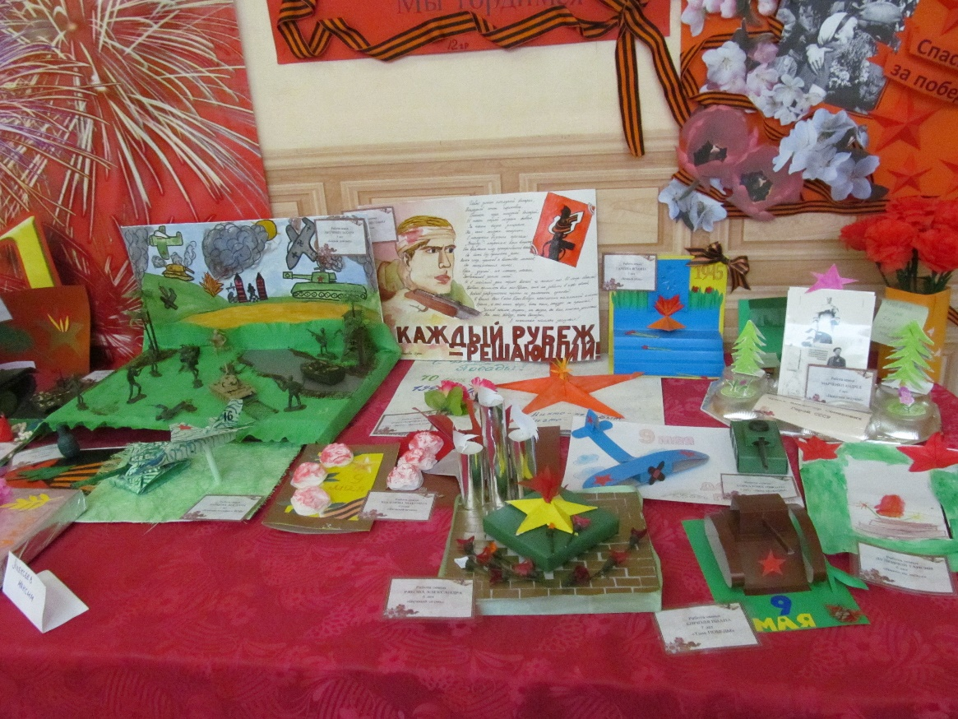
Выставка тематических проектов

Slide 29
Праздничный концерт

Slide 30
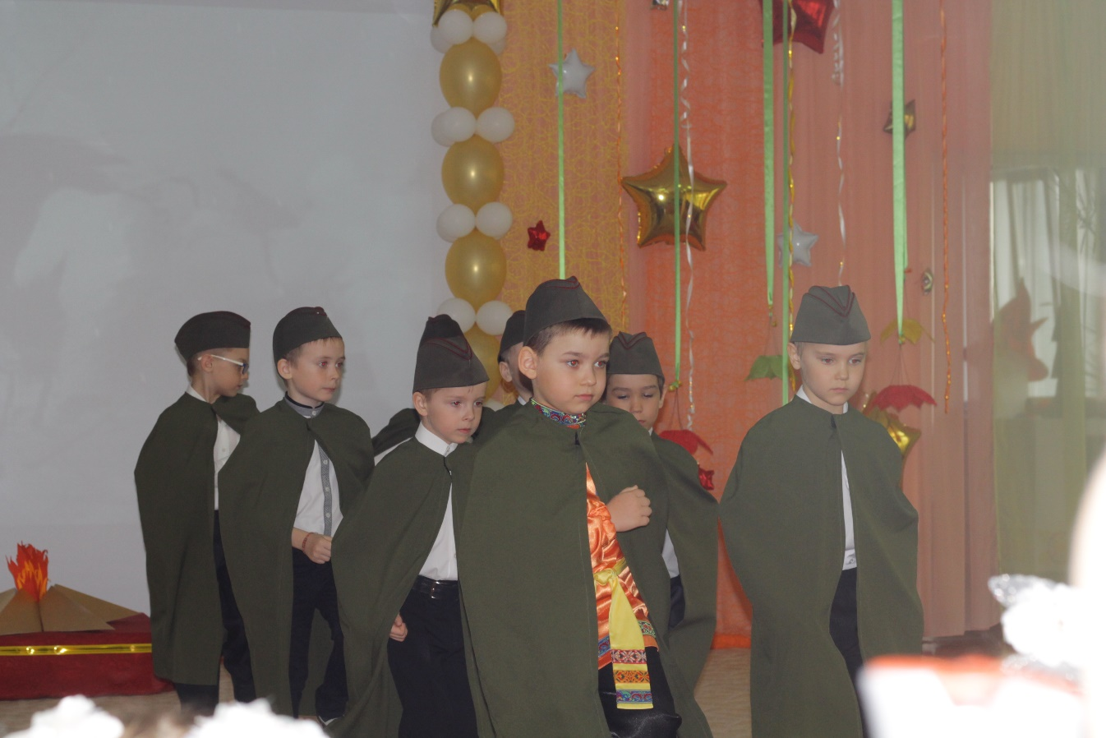
Праздничный концерт

Slide 31
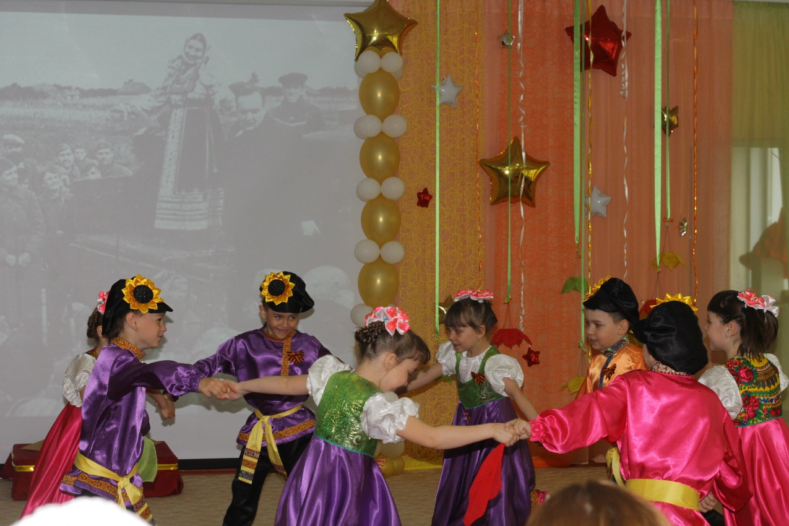
Праздничный концерт

Slide 32
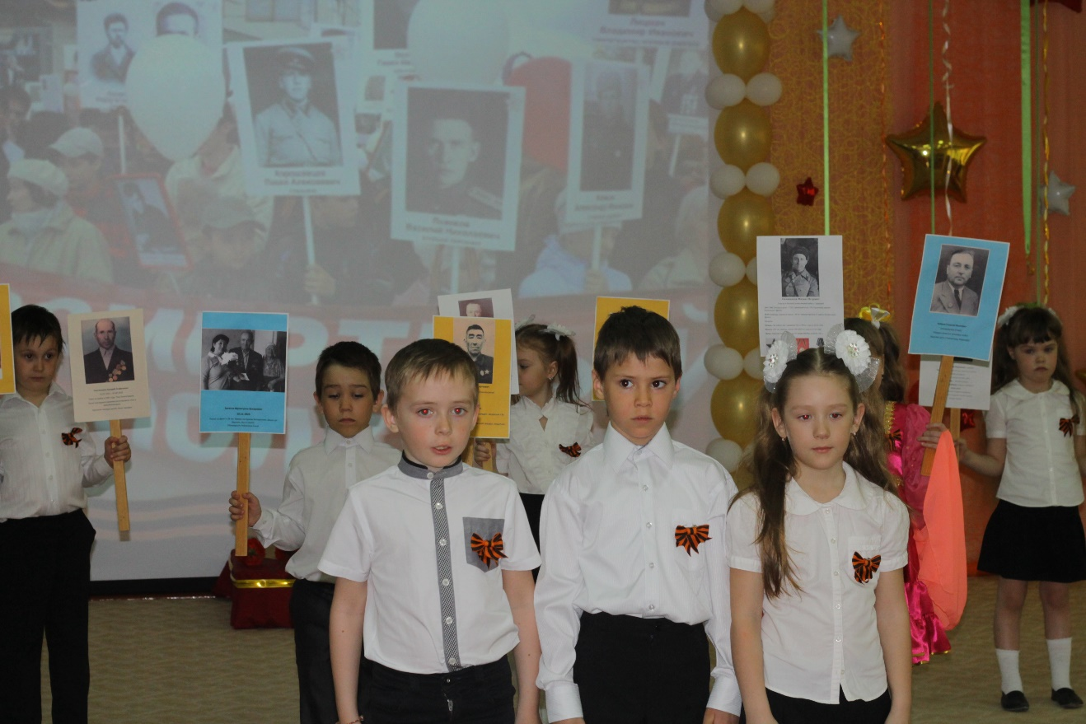
Праздничный концерт

Slide 33
Участие родителей
Участие родителей в групповых тематических проектах;
Изготовление моделей военной техники;
Выпуск семейных тематических газет;
Участие в праздничном концерте (сцена привала);
Образовательное воскресное путешествие на Монумент Славы;
Подготовили праздничные плакаты - поздравления с днем Победы»

Slide 34
СПАСИБО ЗА ВНИМАНИЕ!!!

